Slide 1

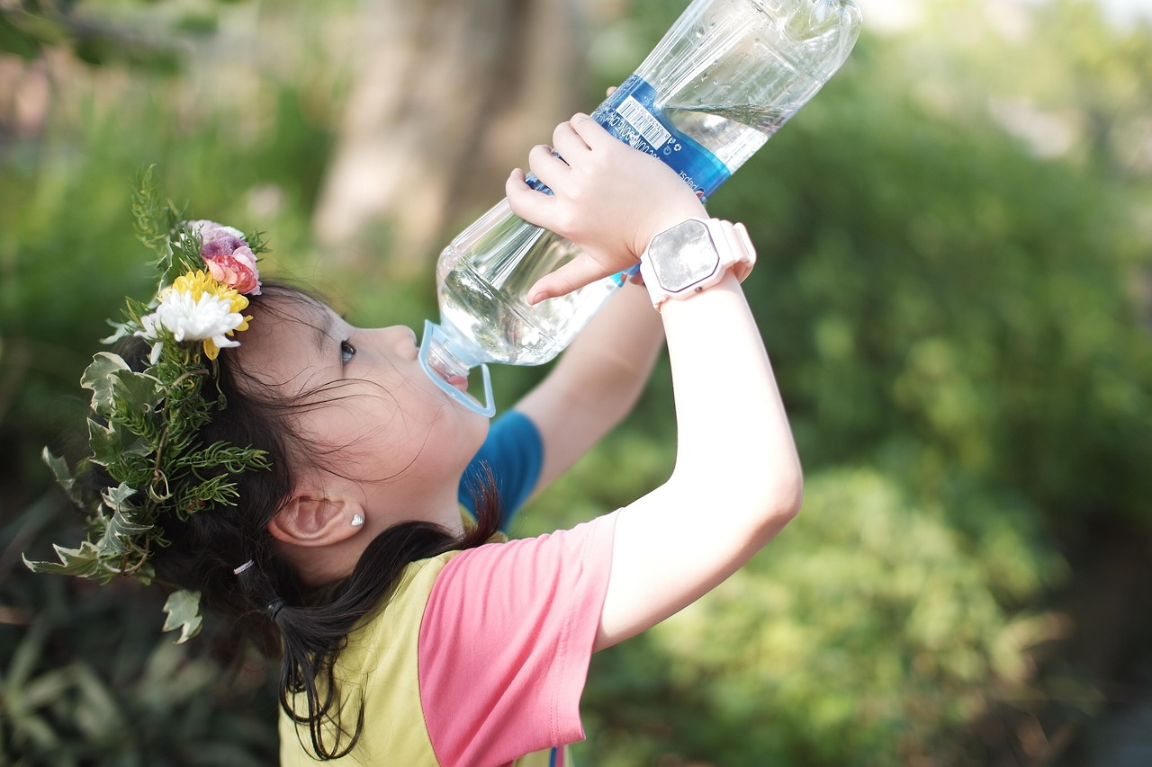
DWFA « Drinking water for all »

Slide 2
Objectif du projet (remise en contexte)
Identifier les pays les plus en difficultés par rapport à chaque domaine d’expertises afin de proposer un tableau de bord ciblé sur l’amélioration et la résolution des problèmes.

Slide 3
Mission
Réaliser une analyse sur l’accès de l’eau dans le monde
Première étape : Création d’un blueprint puis d’un Mock-up afin de déterminer les visualisations présentes dans le dashboard final.
Deuxième étape : Exploration des données et nettoyage.
Troisième étape : Création d’un dashboard ciblé répondant à la problématique.

Slide 4
Blueprint
Cerner les besoins utilisateurs

Slide 5
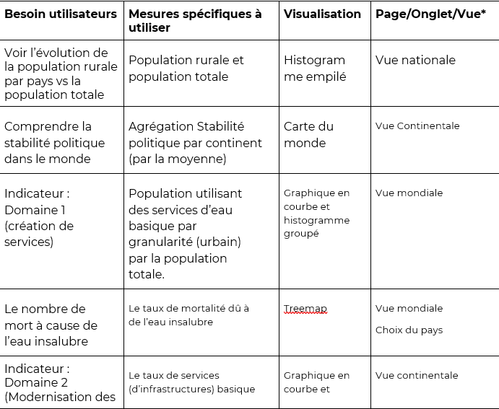
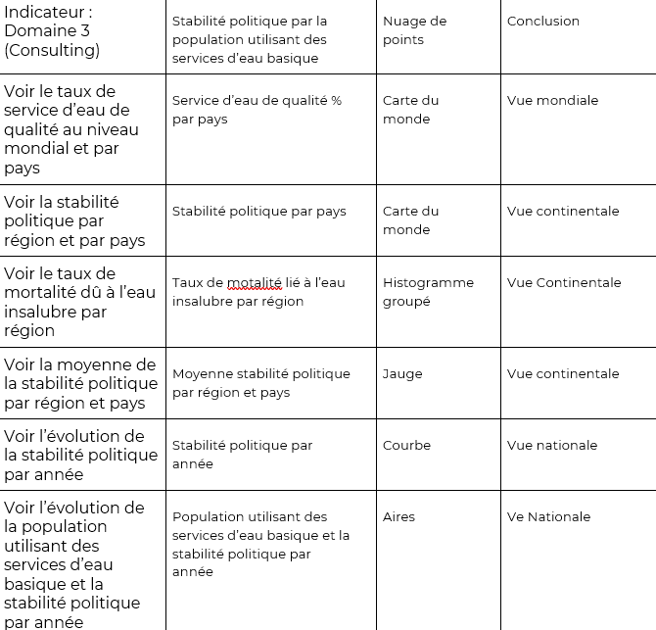
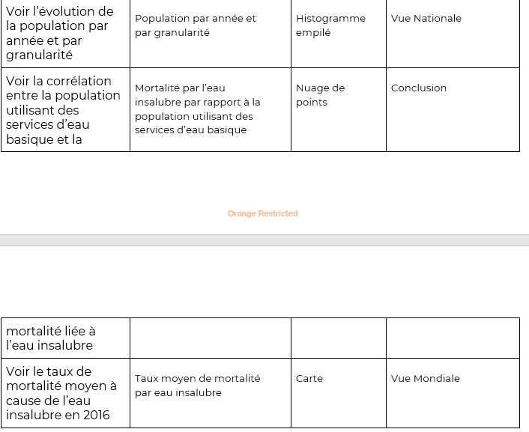

Slide 6
Mock-up
Traduire ces besoins utilisateurs en graphiques

Slide 7
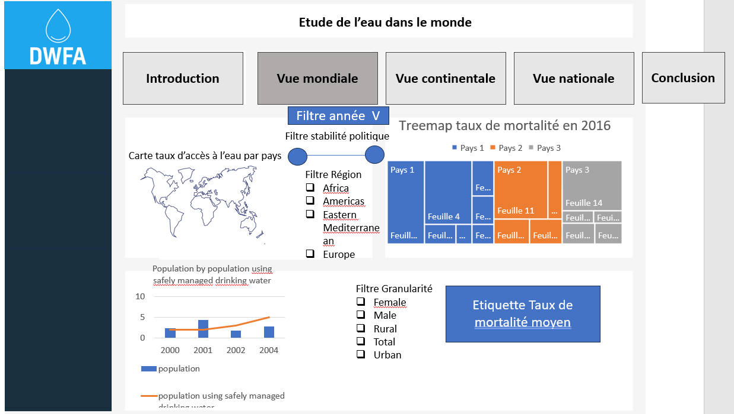
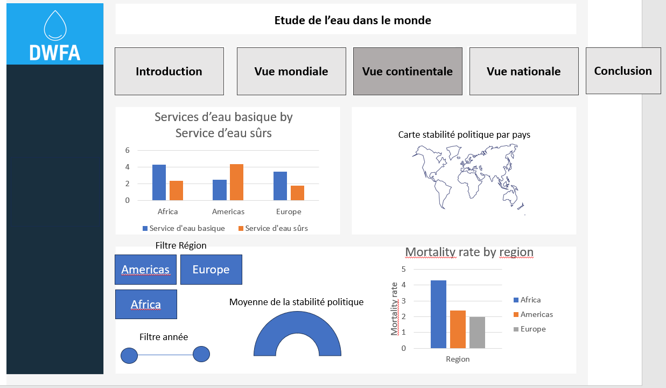
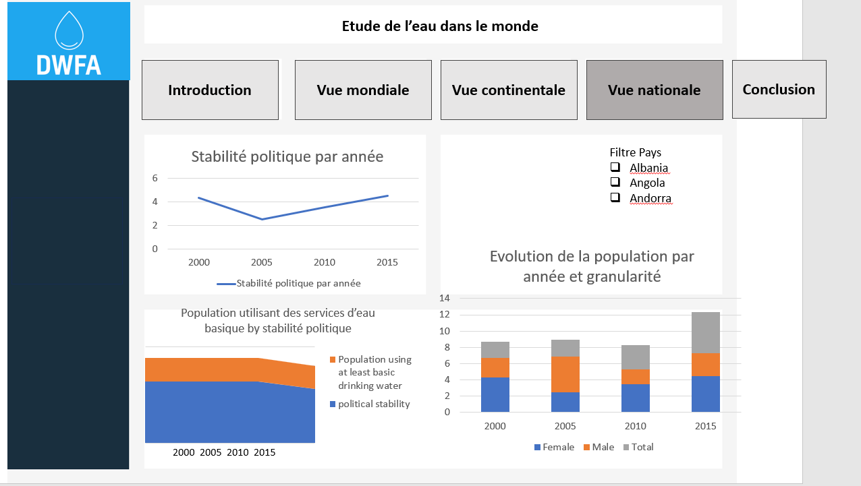
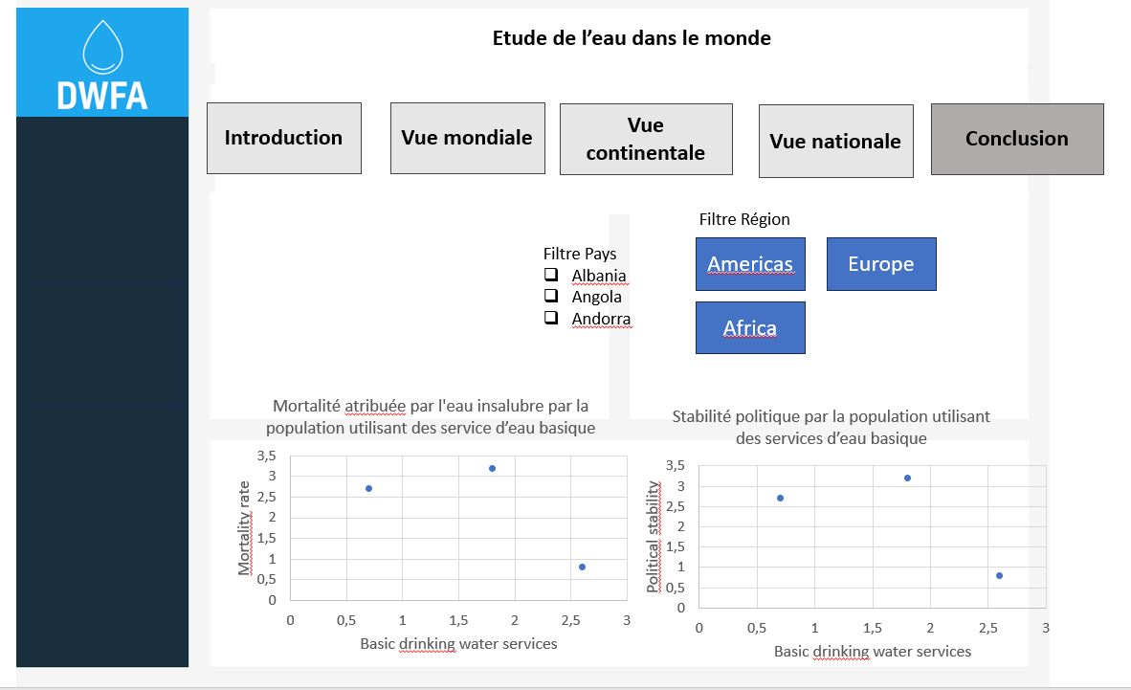
Vue Mondiale
Vue Continentale
1 carte
3 filtres
4 graphiques
1 carte
2 filtres
4 graphiques
Vue Nationale
Conclusion
1 filtre
3 graphiques
2 graphiques
2 filtres

Slide 8
Exploration et nettoyage des données
Explorer la donnée et la nettoyer
(power query)

Slide 9
Jupyter Notebook
Téléchargement et téléversement des différents fichiers excel sous Jupyter notebook ( Population, RegionCountry, Political stabilité, MortalityRateAttributedToWater et BasicAndSafelyManagedDrinkingWaterServices )
Exploration des différents fichiers : suppression des doublons, multiplication de la population par 100, changement des types de colonnes, mettre les valeurs null à zéro

Slide 10
Constatation
Données manquantes :
Fichier mortalité : Ne comporte uniquement des valeurs que pour l’année 2016
Fichier stabilité politique : Manque l’année 2001
Fichier accès à l’eau : Possède les données pour les années 2000 à 2017. Manque l’année 2018.

Slide 11
Enregistrement des nouveaux fichiers nettoyés
Après le nettoyage et l’exploration, création d’une nouvelle version des dataframes nettoyés pour les intégrer sous power Bi
Jointures entre les différents fichiers directement dans Power Bi grâce au nettoyage précédent (ex: colonne pays je l’ai renommé dans chaque dataframe pour que le PBI puissent faire la jointure automatiquement)

Slide 12
Dashboard
Visualisation dynamique de la problématique et des données

Slide 13
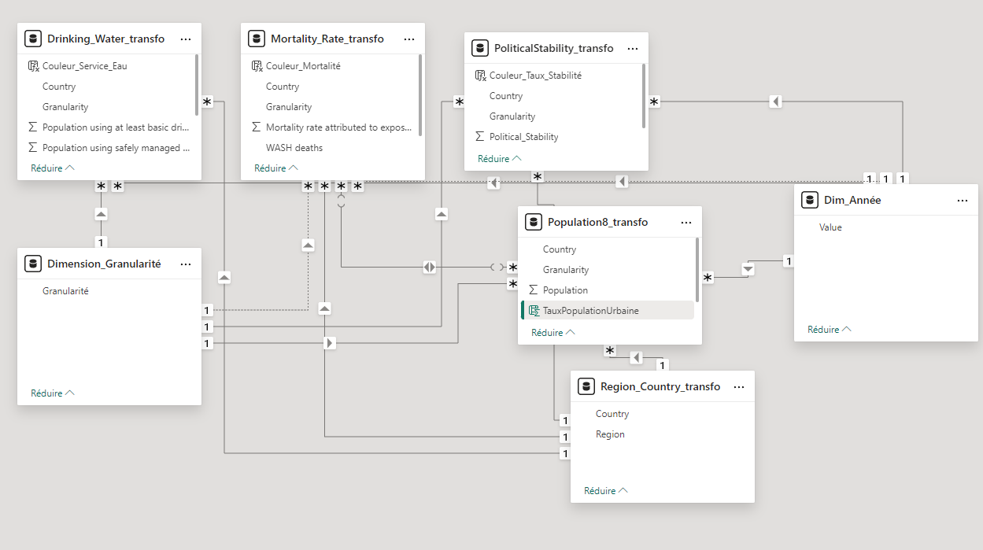
Jointures

Slide 14
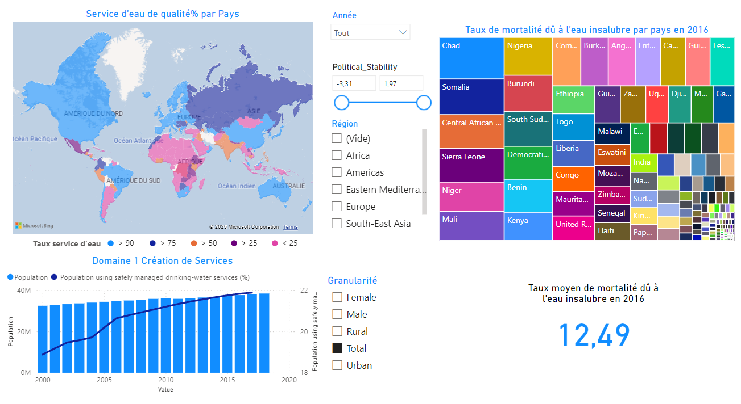
Vue Mondiale

Slide 15
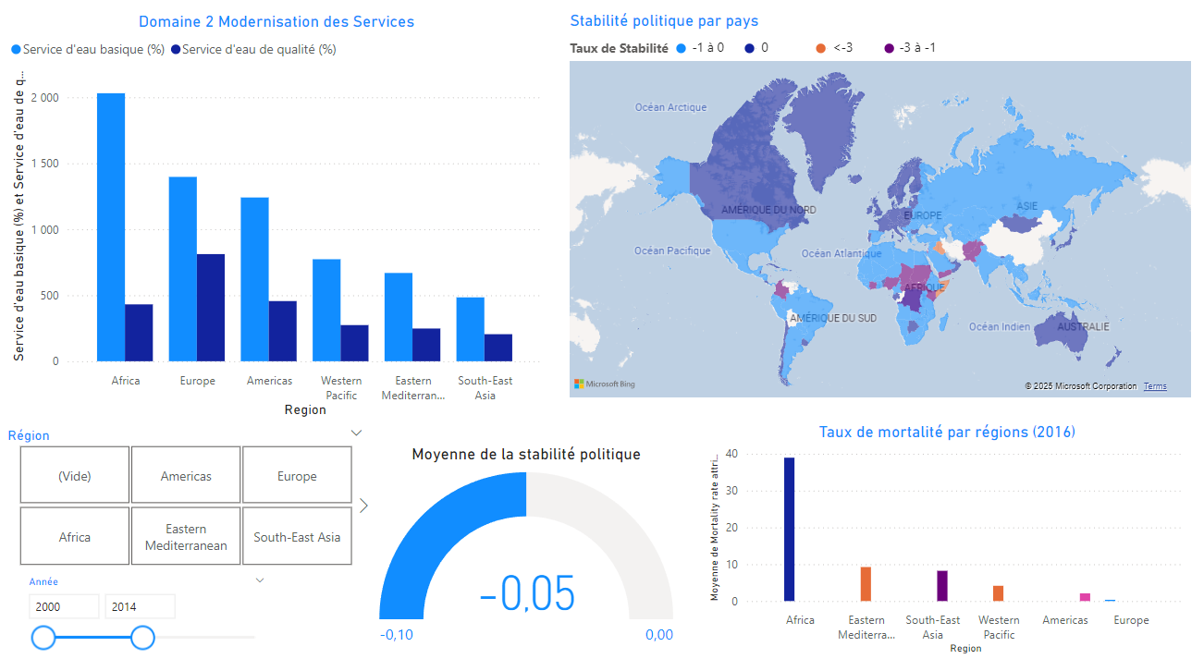
Vue Continentale

Slide 16
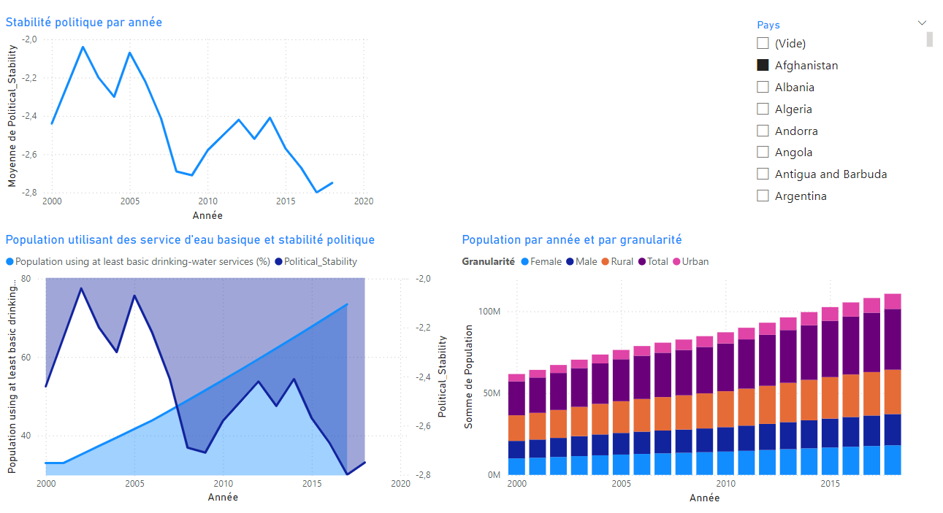
Vue Nationale

Slide 17
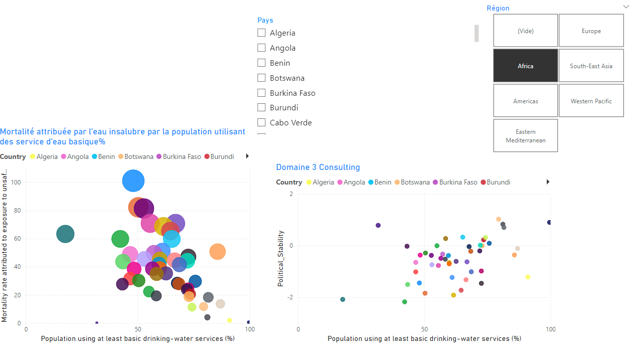
Conclusion
Orientation et mise en lumière du continent Africain avec différents pays
Exemple : Madagascar, République Démocratique du Congo
Des pays plutôt sûrs politiquement et moyennement équipé en infrastructure d’eau basique

Slide 18

Merci

